Slide 1
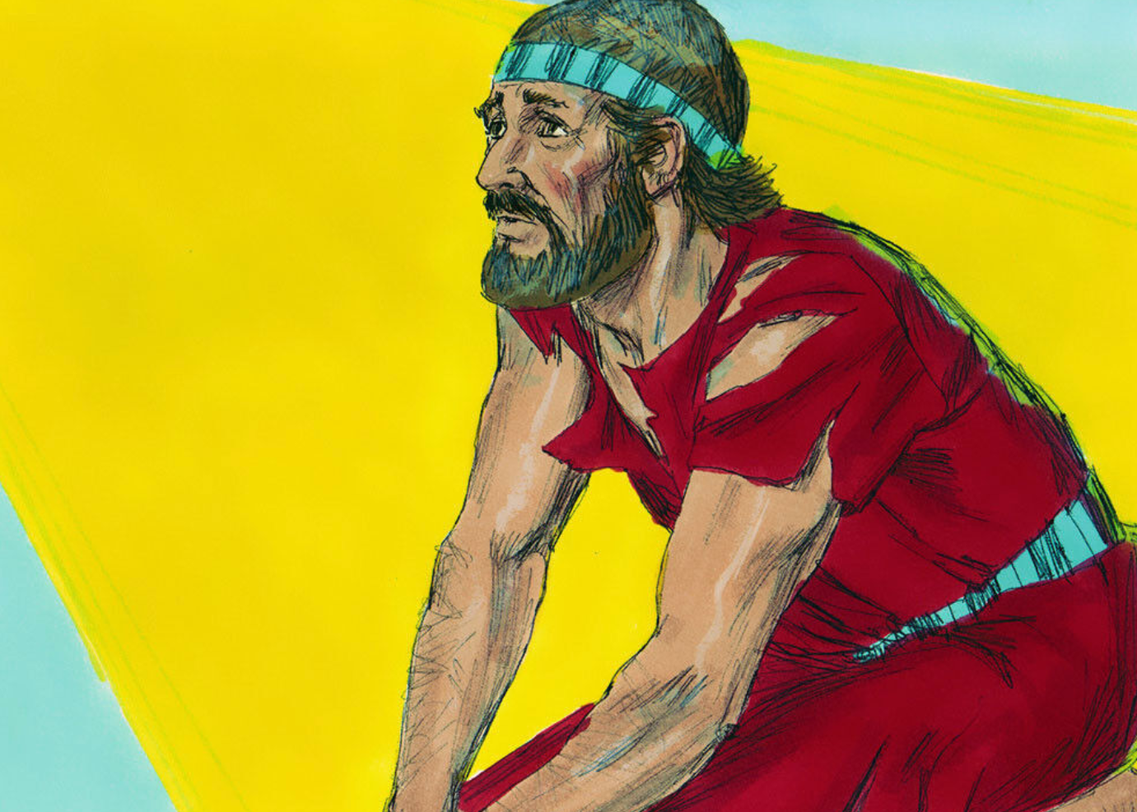
« N’oublie pas que je t’ai recommandé d’être courageux et fort. Ne tremble pas, ne te laisse pas abattre, car moi, le Seigneur ton Dieu, je serai avec toi partout où tu iras. » Josué 1 : 9

Slide 2
« Le Seigneur marchera devant toi, il sera avec toi, sans jamais t’abandonner. N’aie donc pas peur et ne te laisse pas abattre. » Deut 31 : 8

Slide 3
« Même si je marche dans la vallée de l’ombre et de la mort, je ne redoute aucun mal, Seigneur, car tu m’accompagnes. Tu me conduis, tu me défends, voilà ce qui me rassure. » Psaume 23 : 4

Slide 4
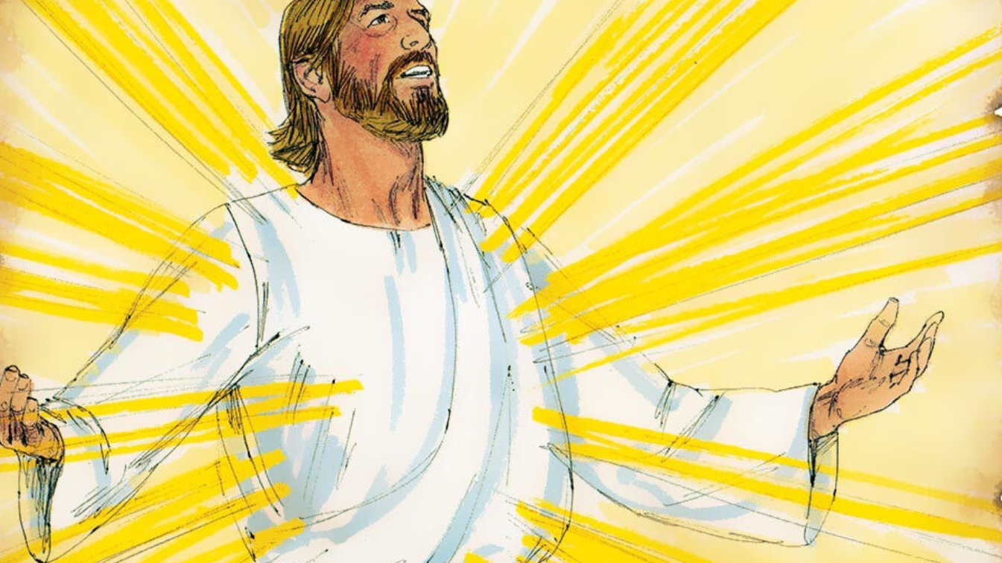
« Le Seigneur est ma lumière, c’est lui qui me sauve, je n’ai rien à craindre de personne. Le Seigneur est le protecteur de ma vie, je n’ai rien à redouter ! » Psaume 27 : 1

Slide 5
« Mais quand j’ai peur, je mets ma confiance en toi ! Je loue Dieu pour la parole qu’il a dite, je lui fais confiance, je n’ai plus peur. Quel mal pourrait me faire un simple mortel ? » Psaume 56 : 4,5

Slide 6
« C’est la paix que je vous laisse, c’est ma paix que je vous donne. Je ne vous la donne pas à la manière du monde. Ne soyez pas troublés, ne soyez pas effrayés. » Jean 14 : 27

Slide 7
« Ne vous inquiétez de rien, mais en toute circonstance demandez à Dieu dans la prière ce dont vous avez besoin, et faites-le avec un cœur reconnaissant. Et la paix de Dieu, qui dépasse toute intelligence, gardera vos cœurs et vos pensées unis avec Jésus Christ. » Phil 4 : 6,7

Slide 8
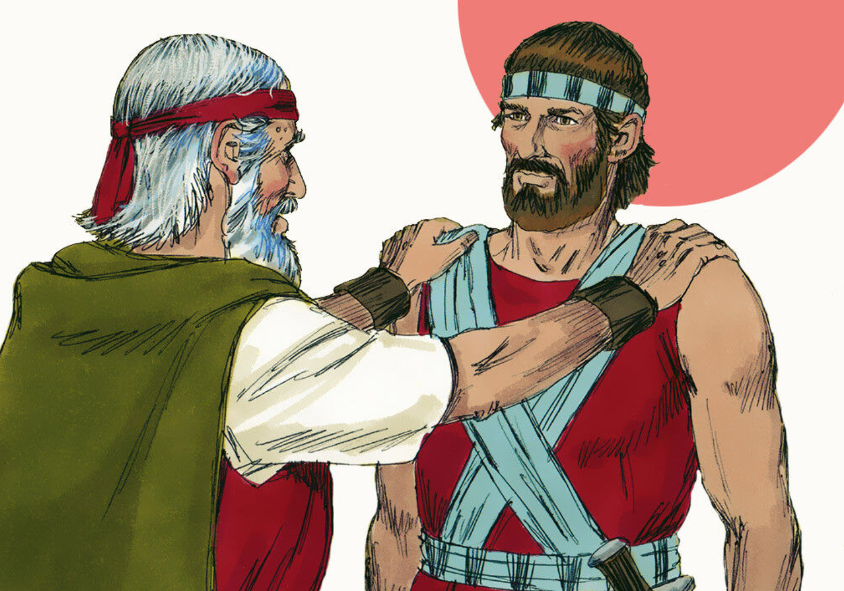

Slide 10
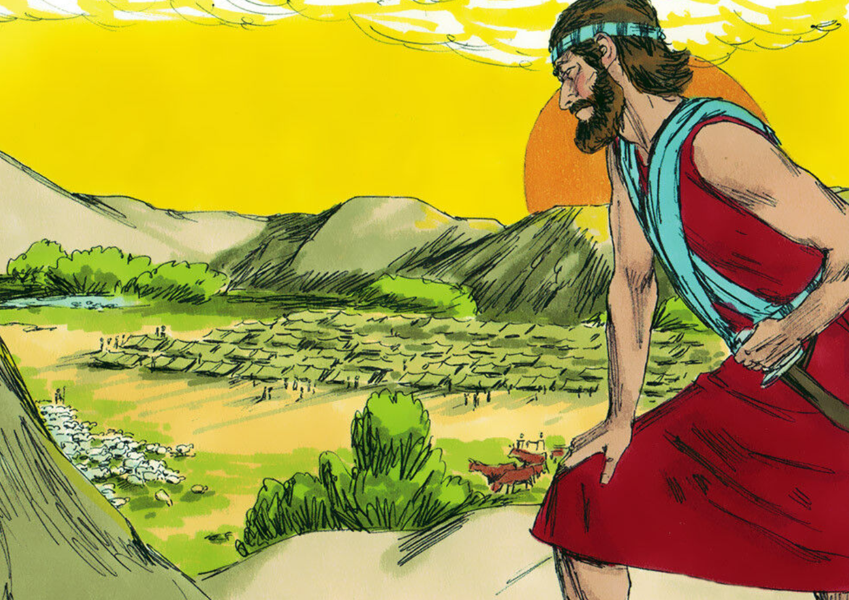

Slide 11
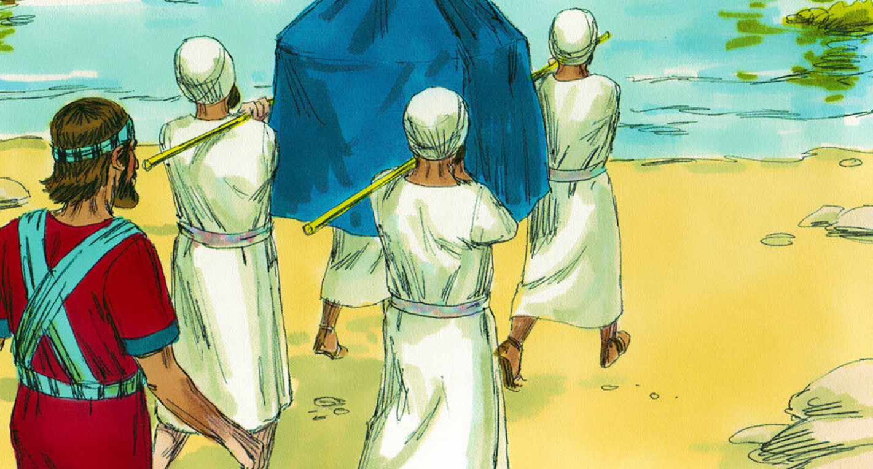

Slide 12
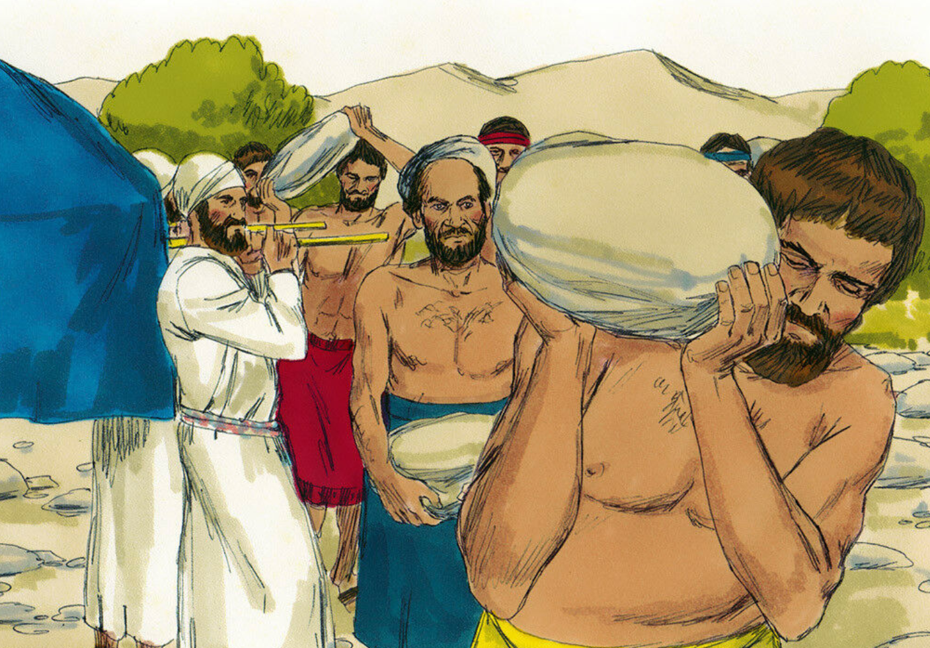

Slide 13
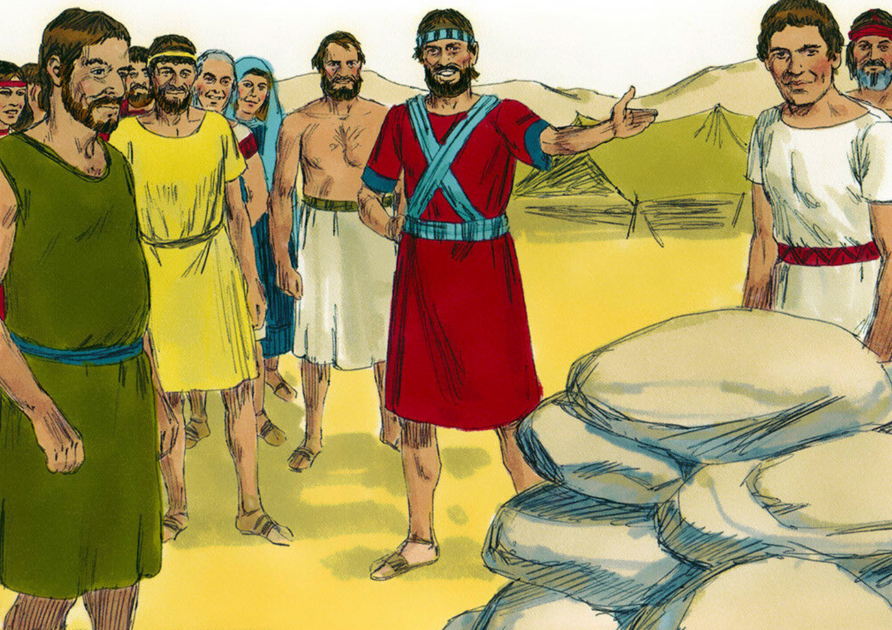
« Puis il dit aux Israélites : Lorsque, dans l’avenir, vos enfants vous demanderont ce que signifient ces pierres, vous leur expliquerez comment le peuple d’Israël a traversé le Jourdain que voici à pied sec. En effet, le Seigneur votre Dieu a asséché le Jourdain pour vous permettre de le franchir, tout comme il avait asséché pour nous la mer des Roseaux. Il a agi ainsi pour que tous les peuples de la terre sachent combien la puissance du Seigneur est grande, et pour que vous vous soumettiez toujours à l'autorité du Seigneur votre
Dieu. » Josué 4 : 21-24

Slide 14
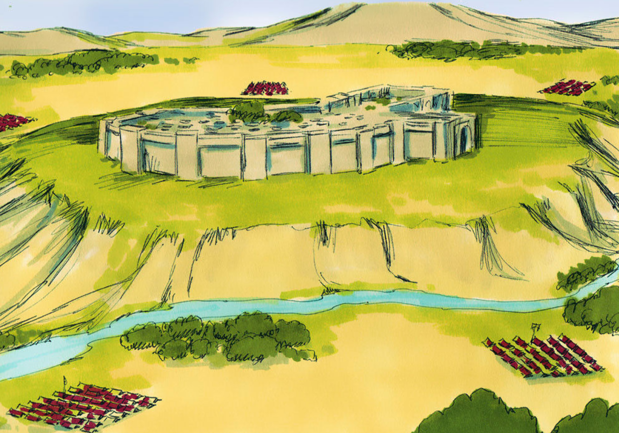

Slide 15
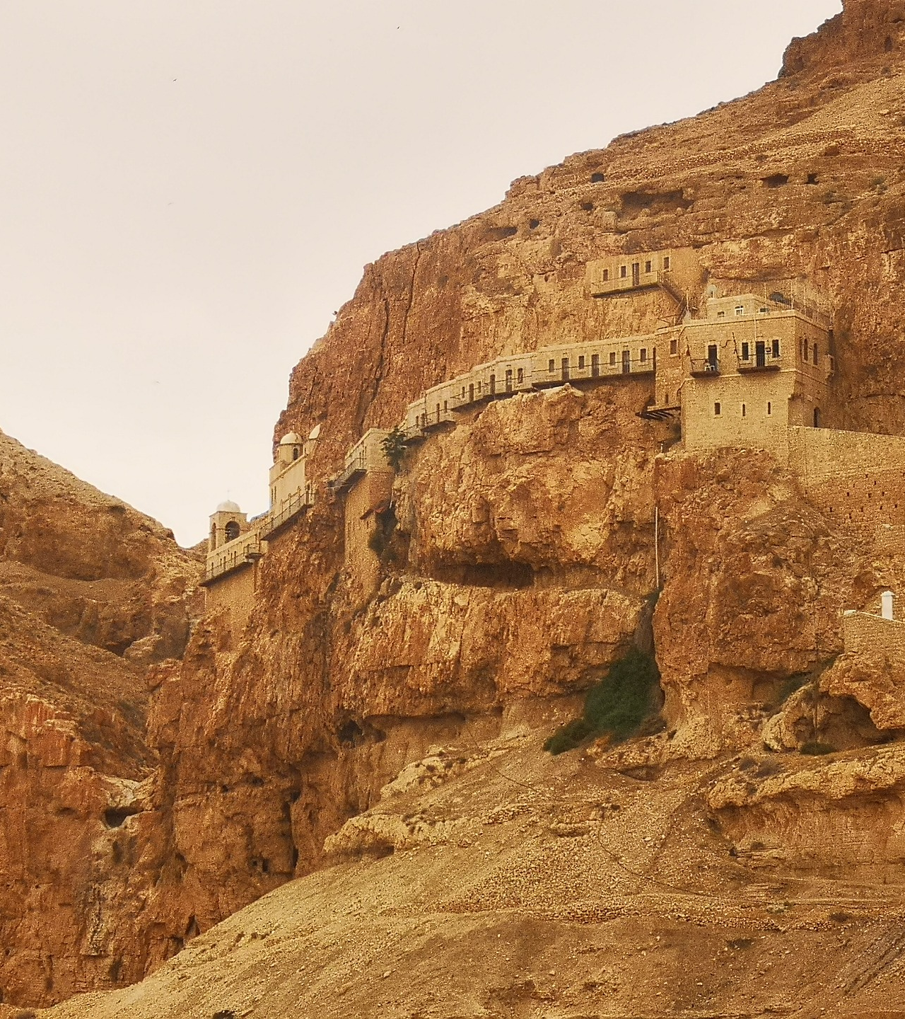
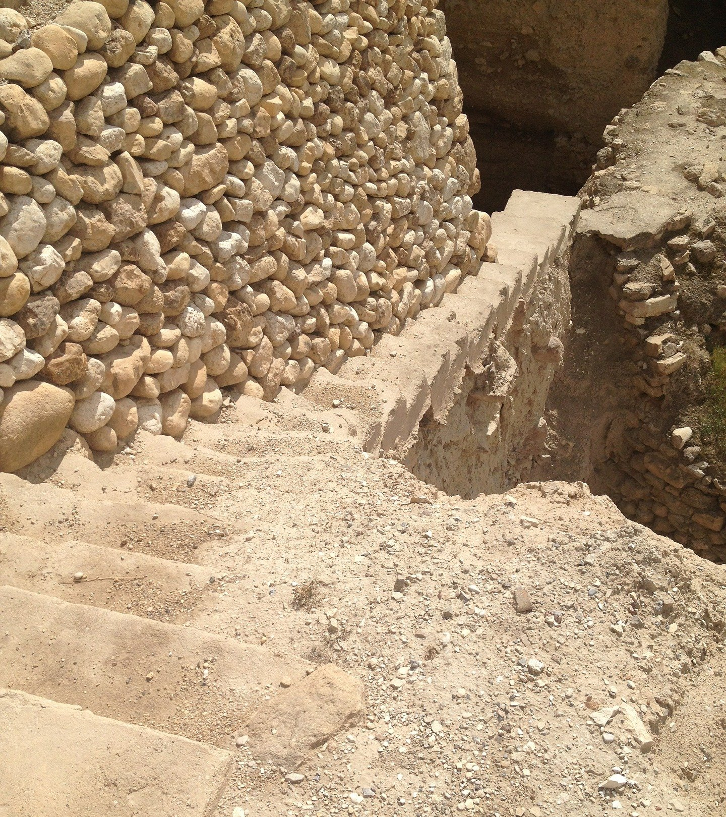
Pierre nature de Jéricho
Escalier de Jerricho

Slide 16
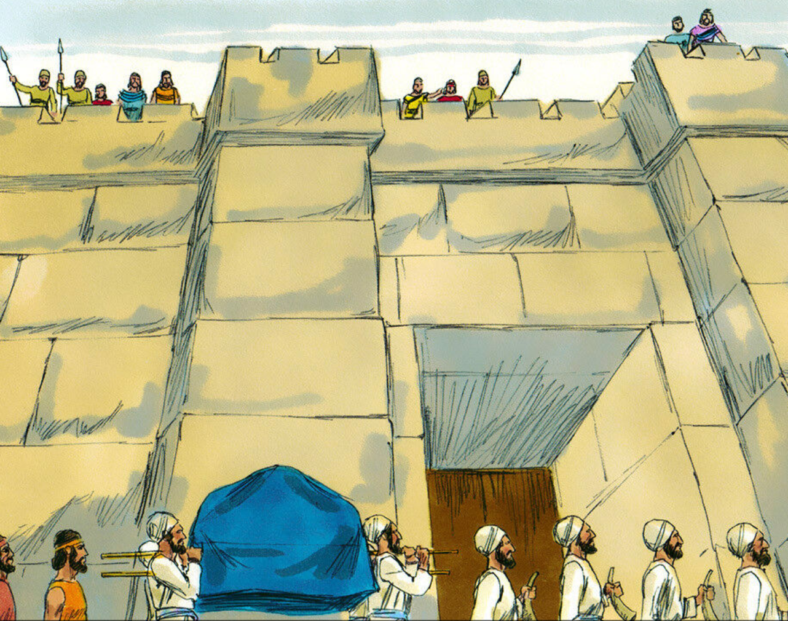
« Faites une fois le tour de la ville avec tous les hommes armés. Fais cela pendant six jours. » Josué

Slide 17
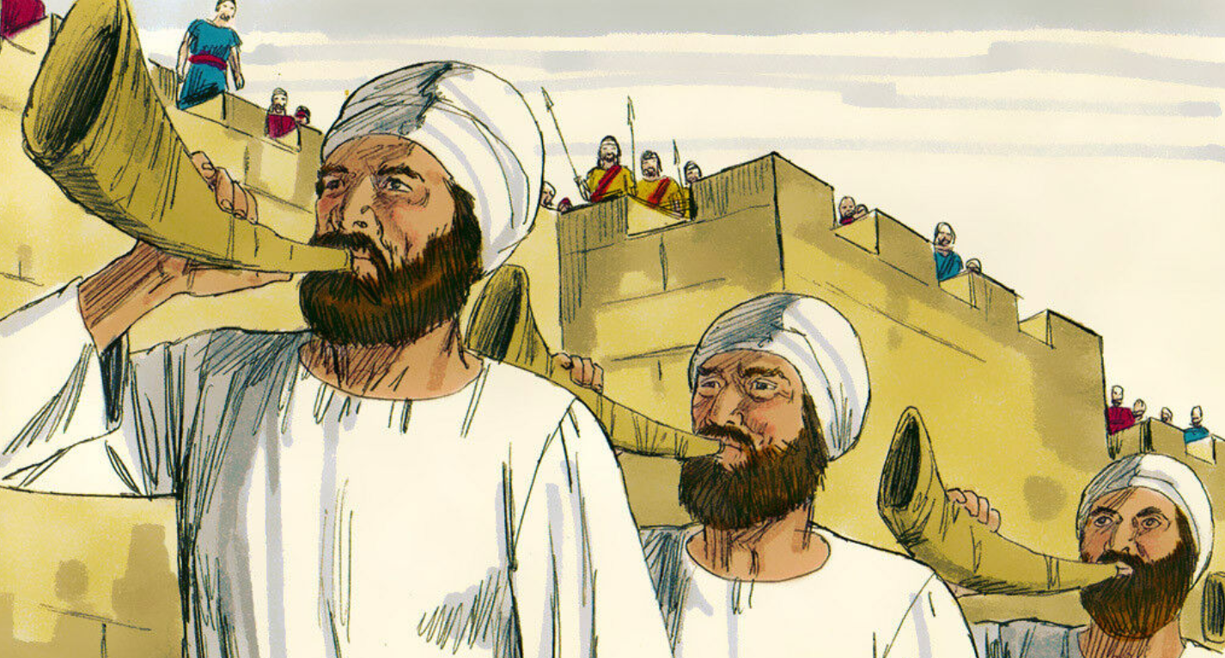

Slide 18
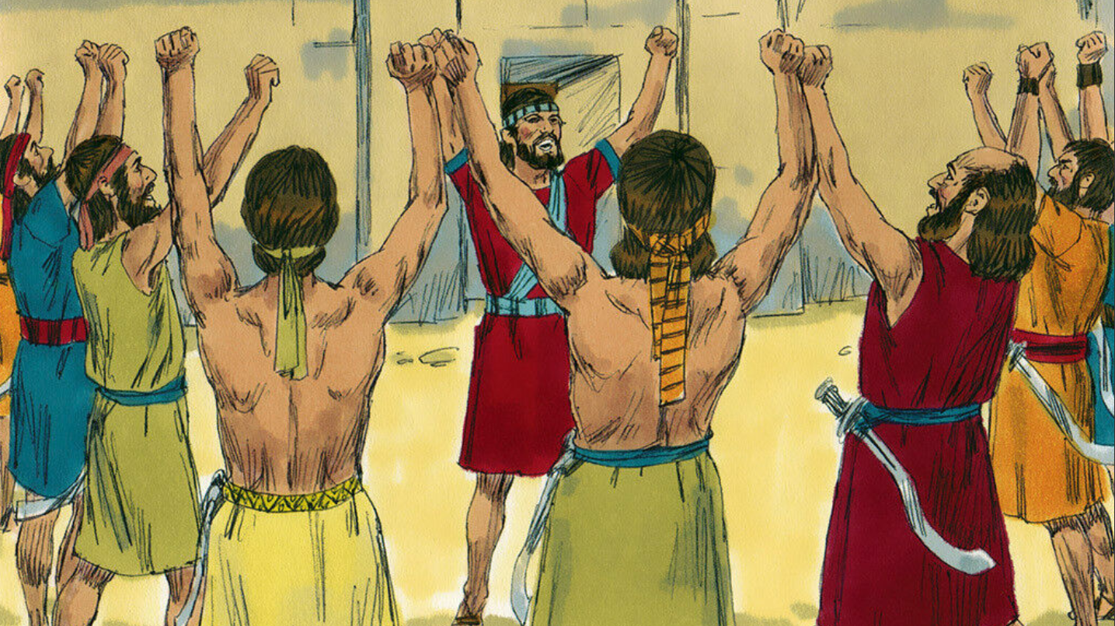

Slide 19
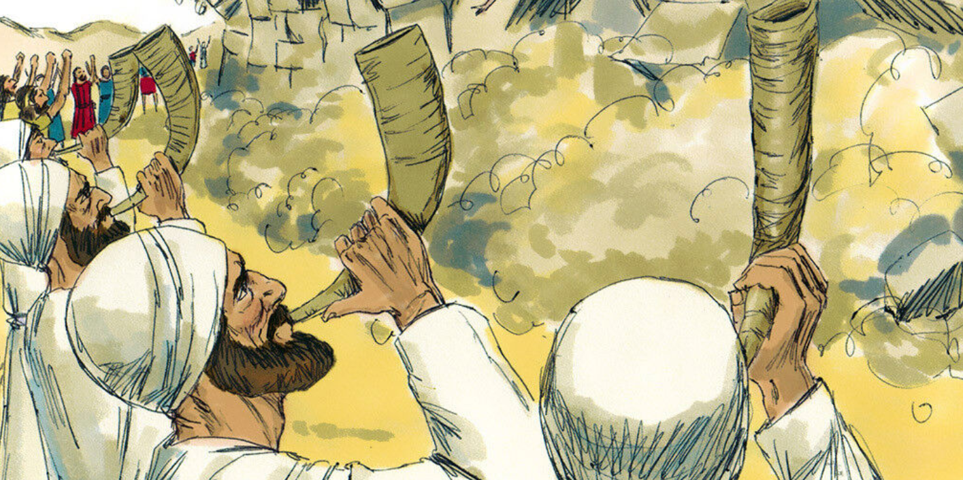

Slide 20
« N’oublie pas que je t’ai recommandé d’être courageux et fort. Ne tremble pas, ne te laisse pas abattre, car moi, le Seigneur ton Dieu, je serai avec toi partout où tu iras. » Josué 1 : 9

